Slide 1
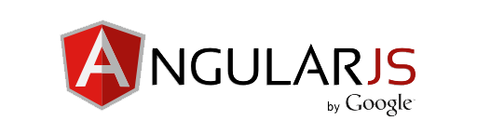
AngularJS的介绍
南京大学软件学院

Slide 2
内容提要
什么是AngularJs?
第一个AngularJs
AngularJs入门
依赖注入
AngularJS的优势与缺点

Slide 3
第一部分
什么是AngularJs?

Slide 4
什么是AngularJs?
AngularJS 是一个 JavaScript 框架。它可通过 <script> 标签添加到 HTML 页面。AngularJS 通过 指令 扩展了 HTML，且通过 表达式 绑定数据到 HTML。
AngularJS 可以构建一个单一页面应用程序（SPAs：Single Page Applications）。
AngularJS试图成为WEB应用中的一种端对端的解决方案。它将指导开发整个应用。

Slide 5
AngularJs历史
AngularJS 是比较新的技术，版本 1.0 是在 2012 年发布的。
AngularJS 是由 Google 的员工 Miško Hevery 从 2009 年开始着手开发。
这是一个非常好的构想，该项目目前已由 Google 正式支持，有一个全职的开发团队继续开发和维护这个库。

Slide 6
AngularJs的核心思想
将视图与业务逻辑解耦。在AngularJS中通过数据视图双向绑定实现。这将提高代码的可测试性。
这个过程由
AngularJs自动进行
开发者无需关注
UI视图
数据模型
视图、数据双向更新

Slide 7
遵循MVC模式开发，鼓励视图、数据、逻辑组件间松耦合。
通过数据、
视图双向绑定
解耦
通过
依赖注入
解耦
服务A
视图
控制器
服务B
服务C
服务D

Slide 8
第二部分
第一个AngularJs

Slide 9
如何使用AngularJs？
AngularJS 是一个 JavaScript 框架。它是一个以 JavaScript 编写的库。
AngularJS 是以一个 JavaScript 文件形式发布的，可通过 script 标签添加到网页中：
<script src="http://apps.bdimg.com/libs/angular.js/1.3.9/
angular.min.js">
</script>
（建议把脚本放在 <body> 元素的底部。这会提高网页加载速度，因为 HTML 加载不受制于脚本加载。）

Slide 10
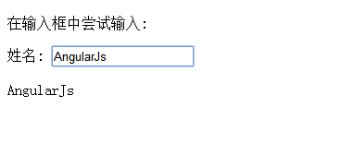
第一个AngularJs实例
<!DOCTYPE html>
<html>
<body>
<div ng-app="">
<p>在输入框中尝试输入：</p>
<p>姓名：<input type="text" ng-model="name"></p>
<p ng-bind="name"></p>
</div>
<script src="http://apps.bdimg.com/libs/angular.js/1.3.9/angular.min.js"></script>
</body>
</html>

Slide 11
第一个AngularJs实例
当网页加载完毕，AngularJS 自动开启。
ng-app 指令告诉 AngularJS，<div> 元素是 AngularJS 应用程序 的"所有者"。
ng-model 指令把输入域的值绑定到应用程序变量 name。
ng-bind 指令把应用程序变量 name 绑定到某个段落的 innerHTML。

Slide 12
第三部分
AngularJs入门

Slide 13
AngularJs表达式
AngularJS 表达式写在双大括号内：{{ expression }}。
AngularJS 表达式把数据绑定到 HTML，这与 ng-bind 指令有异曲同工之妙。
AngularJS 将在表达式书写的位置"输出"数据。
AngularJS 表达式 很像 JavaScript 表达式：它们可以包含文字、运算符和变量。
实例 {{ 5 + 5 }} 或 {{ firstName + " " + lastName }}

Slide 14
AngularJs表达式与JavaScript表达式
类似于 JavaScript 表达式，AngularJS 表达式可以包含字母，操作符，变量。
与 JavaScript 表达式不同，AngularJS 表达式可以写在 HTML 中。
与 JavaScript 表达式不同，AngularJS 表达式不支持条件判断，循环及异常。
与 JavaScript 表达式不同，AngularJS 表达式支持过滤器。

Slide 15
常用的AngularJS 指令
AngularJS 通过被称为 指令 的新属性来扩展 HTML。AngularJS 指令是扩展的 HTML 属性，带有前缀 ng-。
ng-app 指令初始化一个 AngularJS 应用程序。
ng-init 指令初始化应用程序数据。
ng-model 指令把元素值（比如输入域的值）绑定到应用程序。
ng-repeat 指令会重复一个 HTML 元素

Slide 16
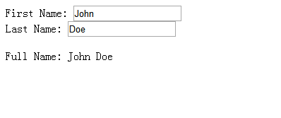
AngularJS 控制器
AngularJS 应用程序被控制器控制。ng-controller 指令定义了应用程序控制器。控制器是 JavaScript 对象，由标准的 JavaScript 对象的构造函数 创建。
<div ng-app="myApp" ng-controller="myCtrl">
First Name: <input type="text" ng-model="firstName"><br>
Last Name: <input type="text" ng-model="lastName"><br>
<br>
姓名: {{firstName + " " + lastName}}
</div>
<script>
var app = angular.module('myApp', []);
app.controller('myCtrl', function($scope) {
$scope.firstName = "John";
$scope.lastName = "Doe";
});
</script>

Slide 17
AngularJS 控制器
AngularJS 应用程序由 ng-app 定义。应用程序在 <div> 内运行。
ng-controller="myCtrl" 熟悉是一个 AngularJS 指令。用于定义一个控制器。
myCtrl 函数是一个 JavaScript 函数。
AngularJS 使用$scope 对象来调用控制器。
在 AngularJS 中， $scope 是一个应用象(属于应用变量和函数)。
控制器的 $scope （相当于作用域、控制范围）用来保存AngularJS Model(模型)的对象。
控制器在作用域中创建了两个属性 (firstName 和 lastName)。
ng-model 指令绑定输入域到控制器的属性（firstName 和 lastName）。

Slide 18
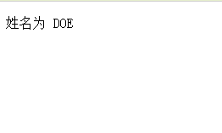
AngularJS 过滤器
过滤器可以使用一个管道字符（|）添加到表达式和指令中。
<div ng-app="myApp" ng-controller="personCtrl">
<p>姓名为 {{ lastName | uppercase }}</p>
</div>

Slide 19
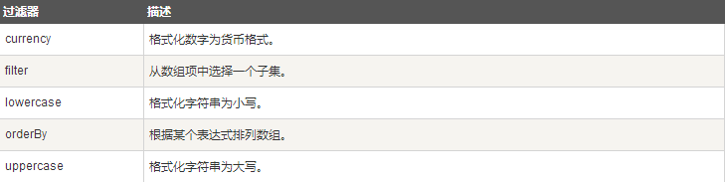
AngularJS 过滤器
过滤器可以使用一个管道字符（|）添加到表达式和指令中。

Slide 20
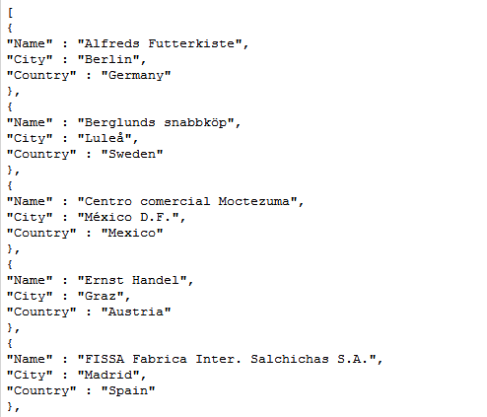
AngularJS XMLHttpRequest
服务器中的json文件
http://www.runoob.com/try/angularjs/data/Customers_JSON.php

Slide 21
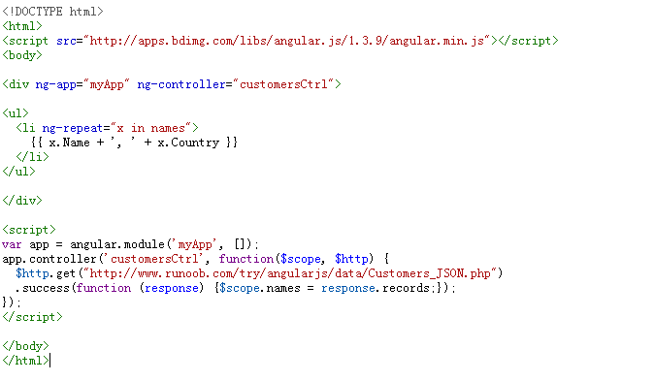
AngularJS XMLHttpRequest
客户端程序：

Slide 22
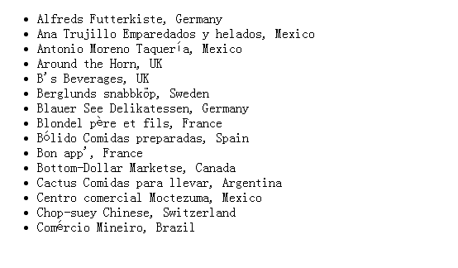
AngularJS XMLHttpRequest
运行结果：

Slide 23
AngularJS XMLHttpRequest
AngularJS 应用通过 ng-app 定义。应用在 <div> 中执行。
ng-controller 指令设置了 controller 对象 名。
函数 customersController 是一个标准的 JavaScript 对象构造器。
控制器对象有一个属性: $scope.names。
$http.get() 从web服务器上读取静态 JSON 数据。
服务器数据文件为：
http://www.runoob.com/try/angularjs/data/Customers_JSON.php。
当从服务端载入 JSON 数据时，$scope.names 变为一个数组。

Slide 24
第五部分
依赖注入

Slide 25
什么是依赖注入？
我们可以将需要的服务比作一件工具，比如一把锤子，那我们要怎么获得锤子呢？
第一种方法：我们自己打造一把锤子。但是如果锤子的工艺改变了，我们就需要重新制造。
就相当于我们在程序中new了一个服务，服务的实现改变时，只能修改代码，这将产生风险。
第二种方法：我们找到一间工厂，告诉工厂锤子的型号，然后工厂给我们制造。这时候就不需
要关系锤子怎么做的，我们只管使用。但是这种方式还是很麻烦，我们需要知道工厂在哪。
这类似于在代码中通过工厂方法获取我们想要的服务。这种方依然会对工厂产生依赖。
第三种方法：我们在门前贴张单子，声明我们需要一把什么型号的锤子，第二天就有人默默的
送来了一把锤子。这在现实生活中是痴心妄想，但是这种方式确实很轻松，不需要考虑任何东
西，我们只关注使用锤子。这就是程序里的依赖注入。只要声明了需要什么，在使用的时候就
可以得到什么。

Slide 26
AngularJS中的依赖注入
第一种方式：通过方法参数名声明依赖。这种方式不推荐使用，因为js文件压缩后方法参数名会改变。
function mycontroller($scope,$timeout){}//直接在方法参数中声明
第二种方式：声明一个数组，依赖列表放数组的前部，注入目标放数组最后一个元素。推荐使用这个方法。
var mycontroller=['$scope','$timeout',function(scope,tout){}]
第三种方式：通过$inject属性来声明依赖列表。
var mycontroller=function(scope,tout){};
mycontroller.$inject=['$scope','$timeout'];

Slide 27
第四部分
AngularJs的优势与缺点

Slide 28

AngularJS的优势在哪？
功能完整
提供完整的解
决方案。内置
丰富的服务。
解耦
视图、逻辑解
耦，具有更
大的灵活性。
模块化
引入依赖注入
技术管理各模
块。
组件化
通过指令方式
可以灵活封装
html组件。
利于测试
因为模块化管
理，可以对模
进行块单元测
试。

Slide 29
AngularJS的缺点
AngularJS搭建增删改查应用非常的方便。但是对于其他灵活性要求很高的项目无法胜任。
AngularJS过于笨重，不能定制所需功能。但是目前AngularJS正在做这方面的努力，使路由、动画等一些不必须的功能独立出来。
AngularJS学习曲线陡峭，需要开发人员投入大量精力才能掌握到可以应用于项目的程度。
AngularJS在需要配合其他插件（如jquery）进行开发的时候，需要将插件再次封装。

Slide 30
AngularJS相关网站
http://www.apjs.net/ angularJs中文网
http://www.runoob.com/angularjs/angularjs-tutorial.html
angularJS菜鸟教程
http://docs.angularjs.cn/api angularJs的在线api

Slide 31
Thanks!

